Slide 1
TOSS
Hệ thống Tối ưu Điều hành Khai thác
Transformative Operations Support System
Trình bày giải pháp · Kick-off {{NGÀY}}
VTIT — Công ty TNHH MTV Đầu tư Công nghệ Viettel
Notes:
Chào anh chị. Hôm nay chúng tôi trình bày giải pháp cho hệ thống TOSS — hệ thống VNA thuê trọn gói giai đoạn 2026–2031, gồm cả xây dựng và vận hành.

Slide 2
NỘI DUNG TRÌNH BÀY
Buổi làm việc đi qua 5 phần
01
Tổng quan
02
Các module nghiệp vụ
03
Kiến trúc & công nghệ
04
Triển khai & nhân sự
05
Trao đổi
TOSS — Hệ thống Tối ưu Điều hành Khai thác
VTIT × VNA
Notes:
Buổi làm việc đi qua năm phần. Trọng tâm là nghiệp vụ và kỹ thuật. Anh chị cứ ngắt giữa chừng nếu có câu hỏi.

Slide 3
01
Tổng quan
Overview

Slide 4
01 · TỔNG QUAN
Vì sao cần TOSS
• Điều hành bay đang chuyển từ xử lý sự vụ sang quyết định dựa trên dữ liệu
• Ba sức ép thường trực: nhiên liệu · đúng giờ · an toàn
• Dữ liệu rải khắp nhiều hệ thống → quyết định chậm
Ops++
AVES
AMOS
MO+
LIDO
TOSS gom dữ liệu về một chỗ
Nhìn đủ bức tranh — quyết định nhanh hơn.
TOSS
TOSS — Hệ thống Tối ưu Điều hành Khai thác
VTIT × VNA
Notes:
Mỗi ngày trực ban phải cân ba thứ cùng lúc — chi phí nhiên liệu, giữ đúng giờ và an toàn — trong khi dữ liệu lại nằm rải ở hàng chục hệ thống. TOSS sinh ra để gom các luồng đó về một nơi, giúp người điều hành nhìn đủ bức tranh và quyết nhanh hơn.

Slide 5
01 · TỔNG QUAN
TOSS là gì — làm ba việc chính
Một lớp hội tụ trên các hệ thống VNA đang dùng (Ops++, AVES, AMOS, MO+, LIDO…)
1
2
3
Điều hành chuyến bay
Tài liệu chuyến bay
Báo cáo & tối ưu
Gom mọi thông tin chuyến bay, cảnh báo bất thường sớm.
Số hóa cả bộ hồ sơ, đồng bộ trạng thái với MO+.
Một nguồn số liệu, có khuyến nghị mang dầu (Tankering).
TOSS — Hệ thống Tối ưu Điều hành Khai thác
VTIT × VNA
Notes:
TOSS không thay thế hệ thống nào của VNA, mà đứng trên chúng như một lớp hội tụ. Nó làm ba việc: điều hành chuyến bay với cảnh báo sớm, quản lý tài liệu đồng bộ thẳng với MO+, và báo cáo tối ưu từ một nguồn số liệu duy nhất — trong đó có cả khuyến nghị mang dầu giúp tiết kiệm chi phí.

Slide 6
01 · TỔNG QUAN
Ai dùng & nền tảng
NGƯỜI DÙNG
Trực ban
Điều phái
CLC hàng hóa & hành khách
Đại diện sân bay
Quản trị hệ thống
DỰNG TRÊN 5 NỀN TẢNG
Quản lý người dùng tập trung
Dữ liệu chủ (Master Data)
Cổng API
Nền tảng dữ liệu lớn
Giám sát 24/7
Tuân thủ NĐ 53/2022 & NĐ 13/2023 · Mã nguồn và dữ liệu thuộc VNA · SLA ≥ 99%
TOSS — Hệ thống Tối ưu Điều hành Khai thác
VTIT × VNA
Notes:
Sáu nhóm người dùng chính, mỗi nhóm một góc nhìn và bộ quyền riêng. Hệ thống dựng trên năm nền tảng — quản lý người dùng, dữ liệu chủ, cổng API, nền tảng dữ liệu lớn và giám sát tập trung. Hai điểm anh chị quan tâm: tuân thủ Nghị định 53 và 13, và mã nguồn lẫn dữ liệu đều thuộc VNA.

Slide 7
02
Các module nghiệp vụ
Business modules

Slide 8
02 · NGHIỆP VỤ
Năm phân hệ nghiệp vụ
01
02
03
04
05
Điều hành chuyến bay
Tài liệu chuyến bay
Báo cáo & tối ưu
Quản lý danh mục
Quản trị hệ thống
phân hệ lõi
nguồn dữ liệu chuẩn
TOSS — Hệ thống Tối ưu Điều hành Khai thác
VTIT × VNA
Notes:
Năm phân hệ. Số 01 là lõi nơi dữ liệu hội tụ, số 04 là nguồn dữ liệu chuẩn cho cả hệ thống. Tôi đi nhanh qua từng cái.

Slide 9
02 · PHÂN HỆ 1
Điều hành chuyến bay
• Một màn hình, đủ thông tin: kế hoạch → dự kiến → thực tế
• Cảnh báo bằng màu: hỏng hóc, VIP, chậm chuyến, thiếu phép bay…
• Tàu bay · tổ bay · tải trọng · nhiên liệu · sân bay theo từng chuyến
• Nhúng Flight Radar24, điều hành nhiều hãng cùng lúc
Danh sách chuyến bay
VN201 HAN-SGN delay
VN255 SGN-DAD OK
VN031 HAN-NRT MEL
VN611 SGN-BKK VIP
VN160 DAD-HAN OK
TOSS — Hệ thống Tối ưu Điều hành Khai thác
VTIT × VNA
Notes:
Đây là màn hình trực ban ngồi cả ca. Mỗi chuyến hiện đủ thông tin từ giờ kế hoạch đến giờ thực tế. Điểm hay là cảnh báo bằng màu — hỏng hóc, khách VIP, chậm chuyến, thiếu phép bay đều bật lên ngay để không phải lục tìm.

Slide 10
02 · PHÂN HỆ 2 & 3
Tài liệu & báo cáo
Tài liệu chuyến bay
Báo cáo & đánh giá tối ưu
• Số hóa cả bộ hồ sơ, quản lý phiên bản
• Xác nhận điện tử, có Web Mobile cho tổ bay
• Đồng bộ trạng thái với MO+
• Luôn có kênh dự phòng khi tích hợp trục trặc
• Một nguồn số liệu, lọc linh hoạt
• Xuất PDF / Excel / Docx
• Mạnh nhất: nhiên liệu, đúng giờ (OTP)
• Đánh giá hiệu quả từng chuyến bay
TOSS — Hệ thống Tối ưu Điều hành Khai thác
VTIT × VNA
Notes:
Gộp hai phân hệ liên quan. Phần tài liệu biến cả tập hồ sơ giấy thành quy trình số, tổ bay xác nhận ngay trên điện thoại, và luôn có kênh dự phòng để không tắc trước giờ bay. Phần báo cáo, vì số liệu đã sạch và về một mối nên rất đáng tin — mạnh nhất là phân tích nhiên liệu và đúng giờ, đúng cái lãnh đạo cần.

Slide 11
02 · PHÂN HỆ 4 & 5
Danh mục & quản trị
Quản lý danh mục
Quản trị hệ thống
• Một nguồn sự thật duy nhất
• Có phiên bản & lịch sử thay đổi
• Đồng bộ MEL/CDL, defect từ AMOS
• Quy tắc Tankering theo giá nhiên liệu
• Phân quyền tới từng API
• Đổi quyền có hiệu lực ngay
• MFA, SSO, nối LDAP/AD
• Ghi vết toàn bộ thao tác (audit)
TOSS — Hệ thống Tối ưu Điều hành Khai thác
VTIT × VNA
Notes:
Phân hệ danh mục giữ một nguồn sự thật duy nhất, tránh mỗi nơi một bản dữ liệu lệch nhau. Phân hệ quản trị lo bảo mật — phân quyền chi tiết tới từng API, và điểm khác biệt là đổi quyền là chặn được ngay, không phải chờ token hết hạn.

Slide 12
03
Kiến trúc & công nghệ
Architecture & technology

Slide 13
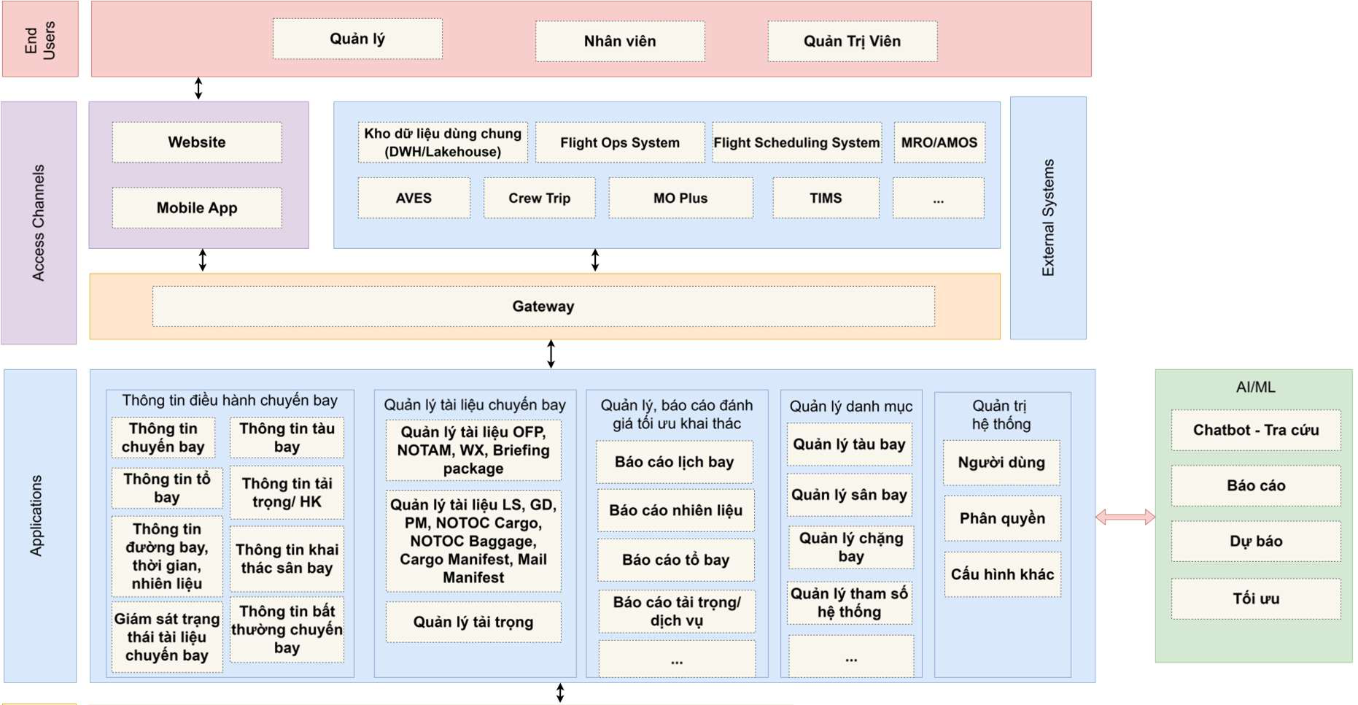
03 · KỸ THUẬT
Kiến trúc tổng thể
ĐIỂM CHÍNH
• Microservices · cloud-native (CNCF)
• Mọi truy cập qua một Gateway chung
• Tách dữ liệu vận hành & phân tích
• Chừa sẵn lớp AI/ML cho tương lai
TOSS — Hệ thống Tối ưu Điều hành Khai thác
VTIT × VNA
Notes:
Đây là sơ đồ kiến trúc tổng thể. Người dùng vào từ trên cùng, qua các kênh Web/Mobile, rồi tất cả đi qua một Gateway chung. Khối ứng dụng chính là năm phân hệ nghiệp vụ ta vừa xem. Bên phải có chừa sẵn lớp AI/ML. Hai điểm đáng chú ý: mọi thứ tích hợp qua một cổng chung nên dễ kiểm soát, và dữ liệu vận hành tách khỏi dữ liệu phân tích để report không làm chậm điều hành.

Slide 14
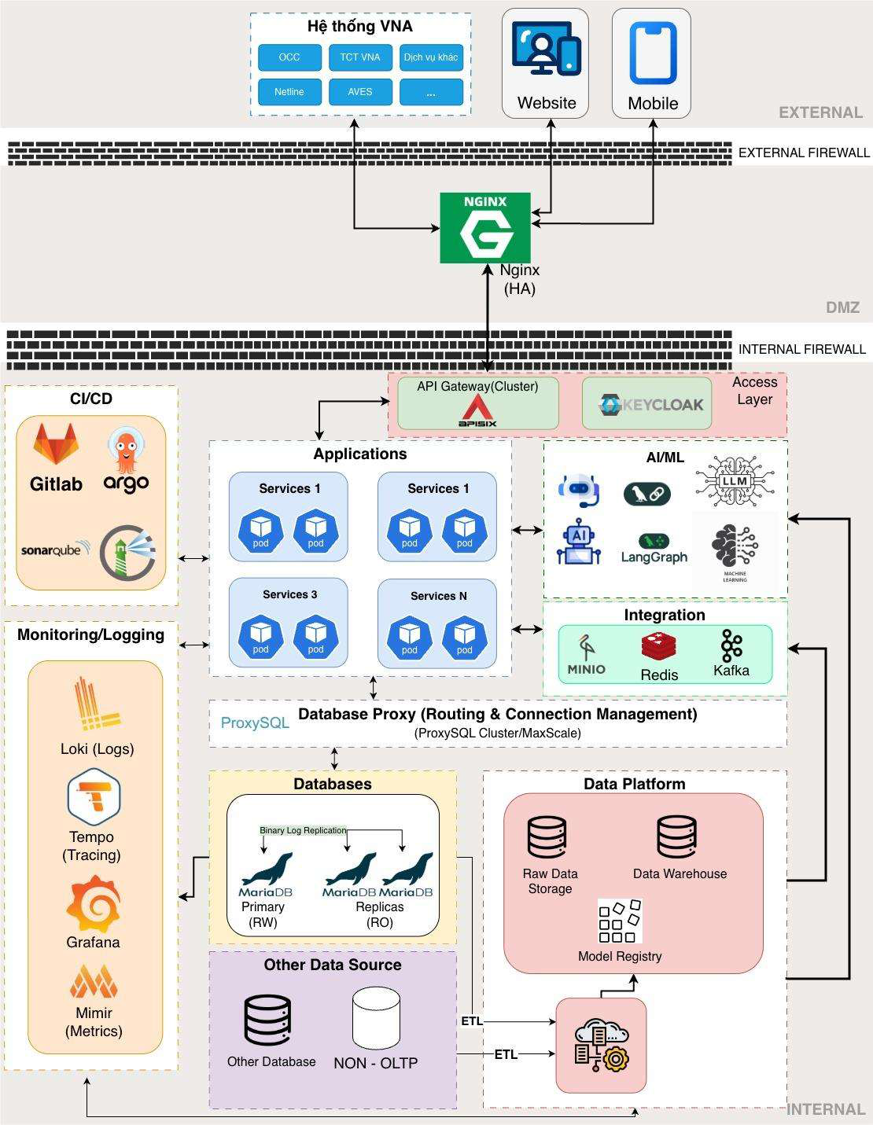
03 · KỸ THUẬT
Kiến trúc triển khai
PHÂN VÙNG & THÀNH PHẦN
• Ba vùng tách biệt: ngoài · DMZ · nội bộ
• Cổng vào: NGINX (HA) → API Gateway (APISIX) → Keycloak
• Tích hợp: MinIO (file) · Redis (cache) · Kafka (sự kiện)
• Dữ liệu: mỗi miền một DB, Primary–Replica qua ProxySQL
• Giám sát: Loki · Tempo · Mimir · Grafana
• CI/CD: GitLab · ArgoCD
TOSS — Hệ thống Tối ưu Điều hành Khai thác
VTIT × VNA
Notes:
Đây là sơ đồ triển khai chi tiết, cho thấy độ chín của giải pháp. Ba vùng tách biệt rõ — ngoài, DMZ và nội bộ. Người dùng đi qua tường lửa, NGINX, rồi cổng API và dịch vụ xác thực Keycloak. Khối tích hợp gồm MinIO, Redis, Kafka. Dữ liệu chia theo miền, mỗi miền một cơ sở dữ liệu chạy một ghi nhiều đọc. Bên cạnh là giám sát và CI/CD. Toàn bộ là công nghệ mã nguồn mở Viettel đã vận hành thật.

Slide 15
03 · KỸ THUẬT
Công nghệ · Bảo mật · Vận hành
Công nghệ mở, phổ biến
Bảo mật nhiều lớp
Vận hành 24/7
• Kubernetes, Kafka
• Keycloak, Redis
• Angular, Flutter
• Viettel đã chạy thật
• Mã hóa đường truyền
• Phân quyền theo vai trò
• Chống tấn công (WAF)
• Đạt ATTT cấp độ 3
• Giám sát 3 chiều
• Cảnh báo sớm
• SLA ≥ 99%
• Khôi phục đúng mốc thời gian
TOSS — Hệ thống Tối ưu Điều hành Khai thác
VTIT × VNA
Notes:
Gộp ba mảng kỹ thuật còn lại. Toàn bộ công nghệ là mã nguồn mở, phổ biến, Viettel đã chạy thật nhiều dự án nên rủi ro thấp. Bảo mật làm nhiều lớp, đạt an toàn thông tin cấp độ 3. Vận hành trực 24/7 với giám sát chủ động, phát hiện trục trặc trước khi người dùng thấy, cam kết sẵn sàng tối thiểu 99%, và có sao lưu để khôi phục về đúng thời điểm trước sự cố.

Slide 16
03 · KỸ THUẬT
Định cỡ & tuân thủ
ĐÁP ỨNG ĐÚNG YÊU CẦU HỒ SƠ VNA
200
500
5 TB
người dùng đồng thời
request / giây
dữ liệu hệ thống
TÀI NGUYÊN ĐỀ XUẤT
311
vCPU
964 GB
RAM
17.200 GB
Lưu trữ
27
Máy ảo
Tuân thủ: NĐ 53/2022 · NĐ 13/2023 · An toàn thông tin cấp độ 3 · Có dư cho dự phòng & mở rộng
TOSS — Hệ thống Tối ưu Điều hành Khai thác
VTIT × VNA
Notes:
Cấu hình bám đúng yêu cầu hồ sơ VNA — 200 người dùng đồng thời, 500 request mỗi giây, 5 TB dữ liệu — và đã tính dư cho dự phòng cùng mở rộng về sau. Chi tiết bóc tách có đầy đủ trong tài liệu kỹ thuật nếu anh chị cần xem.

Slide 17
04
Triển khai & nhân sự
Implementation & organization

Slide 18
04 · TRIỂN KHAI
Kế hoạch triển khai · 6 tháng (T6–T11/2026)
Triển khai gọn trong 6 tháng, go-live T11/2026 · vận hành 5 năm sau đó
Hạng mục công việc
T6/26
T7/26
T8/26
T9/26
T10/26
T11/26
Khảo sát & phân tích
Khảo sát nghiệp vụ & quy trình
VTIT & VNA
Yêu cầu tích hợp & giao diện
VTIT & VNA
Phát triển & tích hợp
Hạ tầng & nền tảng
VTIT
Phát triển các phân hệ lõi
VTIT
Dữ liệu danh mục (master data)
VTIT & VNA
Tích hợp & kiểm thử giao diện
VTIT & VNA
Đào tạo & nghiệm thu
Đào tạo người dùng chính (key users)
VTIT
Kiểm thử nghiệm thu (UAT)
VNA
Đào tạo người dùng cuối
VTIT & VNA
Go-live & ổn định
Chuyển giao vận hành (Go-live)
VTIT & VNA
Ổn định hệ thống
VTIT & VNA
VTIT
VNA
VTIT & VNA
Mốc thời gian là đề xuất — chốt lại với đội dự án
TOSS — Hệ thống Tối ưu Điều hành Khai thác
VTIT × VNA
Notes:
Đây là kế hoạch triển khai gọn trong sáu tháng, từ tháng 6 đến tháng 11 năm 2026, trình bày dạng Gantt cho các anh dễ theo dõi. Bốn giai đoạn nối tiếp: khảo sát, phát triển và tích hợp, đào tạo và nghiệm thu, rồi go-live và ổn định trong tháng 11. Màu thanh cho biết bên chịu trách nhiệm — xanh là VTIT, lục là VNA, cam là cả hai cùng làm. Sau khi go-live là giai đoạn vận hành kéo dài 5 năm. Các mốc cụ thể chúng tôi sẽ chốt lại cùng đội dự án.

Slide 19
05 · NHÂN SỰ
Cơ cấu nhân sự & phối hợp
VNA / TCTHK — Chủ quản
VTIT — Triển khai
• Yêu cầu & nghiệp vụ
• Nghiệm thu (UAT)
• Duyệt thay đổi Production
• An toàn thông tin
• Kiến trúc & phát triển
• DevOps & bảo mật
• Vận hành 24/7
• Bàn giao & đào tạo
Phối hợp: hội đồng thay đổi chung · review thứ Sáu hàng tuần · phản hồi trong 6 giờ
TOSS — Hệ thống Tối ưu Điều hành Khai thác
VTIT × VNA
Notes:
Hai phía rõ ràng: VNA chủ trì nghiệp vụ và giữ quyền duyệt ở các điểm trọng yếu, Viettel chủ trì xây dựng và vận hành với đội trực 24/7. Hai bên gặp nhau ở hội đồng thay đổi chung và review định kỳ hàng tuần. Ranh giới rõ thì phối hợp đỡ vướng. (Chi tiết nhân sự cần điền theo hợp đồng.)

Slide 20
05 · NHÂN SỰ
Năng lực đội ngũ VTIT
Đội ngũ chuyên gia công nghệ với kinh nghiệm thực tế trong lĩnh vực hàng không
Kinh nghiệm hàng không
Làm việc với hãng hàng không
Đã triển khai hệ thống cho lĩnh vực hàng không, điều hành khai thác (OCC): {{liệt kê dự án/hệ thống cụ thể}}
Đồng hành cùng {{tên hãng hàng không}} trong {{phạm vi dự án}} — hiểu quy trình khai thác thực tế
Hợp tác nhà sản xuất / đối tác OEM
Năng lực công nghệ lõi
Kinh nghiệm tích hợp với {{nhà sản xuất tàu bay / hệ thống AMOS, LIDO, MO+…}}
Microservices · cloud-native · dữ liệu lớn · bảo mật — đã chứng minh qua nhiều dự án quy mô lớn của Viettel
Quy mô đội ngũ: {{số lượng}} chuyên gia · Chứng chỉ: {{PMP · K8s · bảo mật…}} · Đội vận hành O&M 24/7 chuyên trách
TOSS — Hệ thống Tối ưu Điều hành Khai thác
VTIT × VNA
Notes:
Slide này nhấn năng lực đội ngũ, tập trung vào kinh nghiệm trong ngành hàng không — đây là điểm các sếp quan tâm. Đội ngũ VTIT đã làm hệ thống cho lĩnh vực hàng không và điều hành khai thác, từng hợp tác với hãng bay nên hiểu quy trình thực tế, và có kinh nghiệm tích hợp với các hệ thống chuyên ngành như AMOS, LIDO. Về công nghệ lõi thì microservices, cloud, dữ liệu lớn và bảo mật đều đã được Viettel chứng minh ở các dự án lớn. (Các phần trong ngoặc cần điền số liệu và tên dự án thực tế trước khi trình bày.)

Slide 21
Cam kết & giá trị
✓
Gom dữ liệu về một mối → quyết định nhanh, đồng bộ
✓
Tiết kiệm thật: nhiên liệu · đường bay · đúng giờ
✓
Kiến trúc mở, sẵn sàng cho AI
✓
An toàn, tuân thủ, dữ liệu thuộc VNA
✓
Đồng hành vận hành 5 năm, SLA ≥ 99%
Notes:
Tóm lại: TOSS gom dữ liệu vốn rải rác về một chỗ để điều hành nhìn đủ và quyết nhanh, mang lại tiết kiệm cụ thể, kiến trúc mở dùng được lâu dài, an toàn và tuân thủ, dữ liệu thuộc VNA. Và chúng tôi cam kết đồng hành vận hành suốt năm năm.

Slide 22
Q & A
Trao đổi & thảo luận
{{tên đầu mối}} · {{email}} · {{điện thoại}}
Notes:
Cảm ơn anh chị. Mời đặt câu hỏi. Những điểm cần làm rõ chúng tôi sẽ ghi nhận và thống nhất bước tiếp theo.

